Slide 1
Nye ledere
Del 1 – Hva er internkontroll

Slide 2
Kontroll på eget arbeid
Hva er internkontroll?

Slide 3
Hva er internkontroll?
Registrere avvik
HMS
Vannkvalitet
Unngå underslag
Internkontroll-forskriften
Lekeplasser
Unngå svindel
Datasikkerhet
Brannsikkerhet
Høy etisk standard
Antikorrupsjon
Medisinhåndtering
Hygiene og smittevern
Fakturakontroll
ROS-analyse
Personvern
Vold og trusler
Beredskap
Notes:
Hva er internkontroll ?
Begrepet internkontroll blir forstått ulikt, og oppfatningen vil ofte være betinget av en persons faglige tilhørighet eller erfaring.
Her er noen eksempler:
En som arbeider innenfor barnehage kan tenke at internkontroll handler om at barna skal være trygge, en som er tilsatt i hjemmetjenesten forbinder internkontroll med forsvarlighet i tjenesten, mens andre oppfatter at internkontroll handler om å registrere avvik. I barnevernet assosieres kanskje internkontroll med å overholde frister og dokumentasjonskrav.
På personalområdet tenker vi kanskje at internkontroll er det samme som HMS-arbeid, og på økonomiområdet er det viktig å unngå svindel og økonomisk utroskap. I plan- og byggesak har en særlig oppmerksomhet på anti-korrupsjon, og innenfor IT er personvern og datasikkerhet viktig.
Alt dette er riktig!
Internkontroll handler altså om alt vi gjør – og i kommunesektoren er det veldig mye. Derfor blir internkontrollarbeidet omfattende og komplisert og det kan være vanskelig å få oversikt.

Slide 4
En samlet modell for internkontroll
Hva er internkontroll?

Slide 5
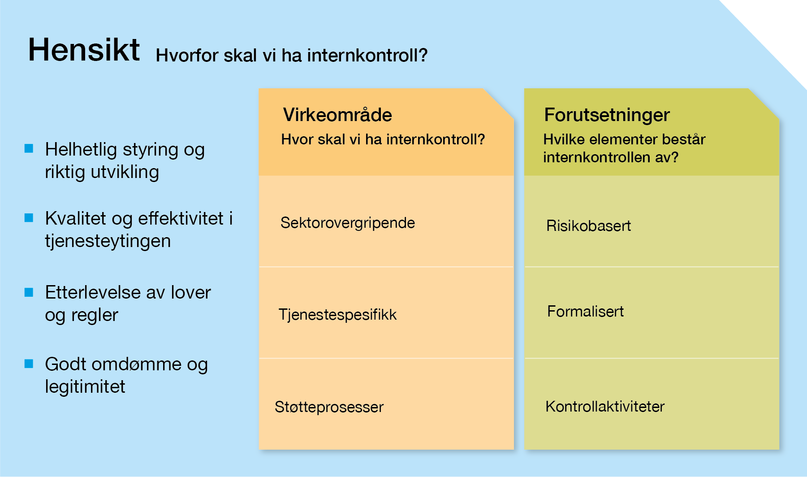

Slide 6
Hva er hva?
Hva er internkontroll?

Slide 7
Hva er forskjellen?
Internkontroll
Virksomhetsstyring
Kvalitetsstyring
Risiko. Det vi vil unngå.
Mål. Det vi vil oppnå
Utvikling og forbedring
Notes:
Den vesentlige forskjellen mellom styringssystem og internkontroll er at virksomhetsstyringen har oppmerksomhet på MÅL – altså hva vi vil oppnå. Internkontroll har oppmerksomhet på uønskede hendelser og risiko, altså hva vil vil UNNGÅ.
Hensiktene som ligger bak kan i mange tilfeller være sammenfallende, men vi jobber ulikt med det vi vil oppnå; MÅL og det vi vil unngå; RISIKO.
Selv om det er fellestrekk og kan være glidende overganger mellom styringssystem, kvalitetsarbeid og internkontroll, så anbefaler vi å arbeide med internkontroll isolert for å sikre at vi gir nok oppmerksomhet på formalisering og uønskede hendelser.

Slide 8
KS tre råd for styrket internkontroll
Hva er internkontroll?

Slide 9
Hva er viktigst?
Mer formalisert
interkontroll
Mer risikobasert internkontroll
Bedre sammenheng mellom intern-kontroll og øvrig ledelse og styring
Foto: AdobeStock
Notes:
Men hva er viktigst for kommuner som ønsker å forbedre sin internkontroll?
Basert på ulike rapporter, erfaringer og KS sin modell så er de viktigste rådene fra KS at det bør være
mer formalisert internkontroll
mer risikobasert internkontroll
bedre sammenheng mellom internkontroll og øvrig ledelse og styring

Slide 10
De neste delene i kurset:
Del 2
Det blir litt papirarbeid
Del 3
Hva kan gå galt, og hvordan unngå det?
Del 4
Lederrollen i det daglige
Foto: AdobeStock
Notes:
De neste delene i kurset er basert på KS tre råd.

Slide 11
Nye ledere
Del 2 – Mer formalisert internkontroll

Slide 12
Det blir litt papirarbeid
Mer formalisert internkontroll

Slide 13
Organisering, roller og ansvar
Mer formalisert internkontroll

Slide 14
Roller og ansvar må avklares
Internkontroll er et lederansvar
Ansvar for internkontroll kobles med andre lederoppgaver
Notes:
Rapportering er et internkontrolltiltak. Gjennom å rapportere bekrefter du at du gjennomfører det du skal i tråd med forventninger og krav. De fleste kommuner har systemer for rapportering gjennom året, f.eks. på sykefravær, måloppnåelse og økonomi.
Skal du rapportere noe spesielt om internkontrollarbeidet? Det vil være forskjellig fra kommune til kommune.
Noen vil be lederne om å gi en vurdering av om området arbeider risikobasert, hva er det viktigste som er gjort og hva er resultatene av internkontroll-arbeidet, f.eks. på hvilke områder er det gjort risikovurderinger, samt en oppsummering av avvikshåndteringen.
Kommuneloven krever at det skal rapporteres minimum årlig til kommunestyret om kommunens internkontroll. Dine rapporter danner grunnlaget for denne rapporteringen.

Slide 15
Roller og ansvar i internkontrollarbeidet, et eksempel:
Notes:
For at internkontrollen skal virke, må arbeidet være godt organisert. Det innebærer at roller og ansvar er avklart og at alle er kjent med ansvarsfordelingen.
Internkontroll er et lederansvar og dette ansvaret bør kobles sammen med andre lederoppgaver, slik som økonomi- og personalansvar og naturligvis fag og kvalitet.
Ansvaret for internkontroll bør følge kommunens organisering, og tilpasses kommunens styrings- og ledelsessystem. Hvilket nivå du er leder på avgjør hva som er ditt ansvar og oppgaver i internkontrollarbeidet. Denne figuren er et eksempel og viser en mulig ansvarsfordeling.
En enhetsleder vil typisk sørge for gjennomføring av risikovurderinger og forbedringsarbeid i daglig praksis, mens kommunedirektørnivået skal ivareta helheten i internkontrollen.
Illustrasjon: Figur 2
Det bør være toveis kommunikasjon, slik at informasjonen flyter mellom nivåene og skaper en helhetlig internkontroll.
Hva som inngår i stillingens ansvar kan tydeliggjøres gjennom lederavtale, delegeringsreglement eller stillingsbeskrivelse

Slide 16
Sjekk ut
Hva er ditt ansvar i internkontroll-arbeidet i kommunen?

Slide 17
Dokumentasjon
Mer formalisert internkontroll

Slide 18
Hva skal dokumenteres?
Rutiner, prosedyrer, risikoanalyser, iverksatte tiltak og hvordan avvik er håndtert.
Internkontrollen skal dokumenteres i det omfang som er nødvendig.
Dokumentasjonen må være tilgjengelig for de som trenger det.
Dokumentasjon og sammenligning på tvers blir enklere om man bruker maler
Notes:
Kommuneloven sier at internkontrollen skal dokumenteres i den form og omfang som er nødvendig.
Men hva skal dokumenteres? Rutiner, prosedyrer, risikoanalyser, iverksatte tiltak, hvordan avvik er håndtert. Noen ganger er det nok å dokumentere en konklusjon, andre ganger bør man skrive ned vurderingene som er gjort og spare på grunnlagsmaterialet.
Det er ikke noe mål å ha mest mulig dokumentasjon, men å dokumentere de rutinene som finnes, og de vurderingene og aktivitetene som faktisk utføres. I tillegg må du sikre at dette er tilgjengelig for de som trenger det.
Dokumentasjon blir enklere dersom det finnes ferdige maler som kan tas i bruk. Da blir terskelen lavere for å komme i gang. Hvis kommunen har felles metoder, maler og rapportering, bidrar det til en enhetlig internkontroll. Da blir det også enklere å sammenligne på tvers i organisasjonen og lage rapporter for kommunen samlet.

Slide 19
Sjekk ut
Har din kommune felles maler og standarder? F.eks:
Skjema for risikovurdering?
Mal for rutiner?
System for å melde avvik?

Slide 20
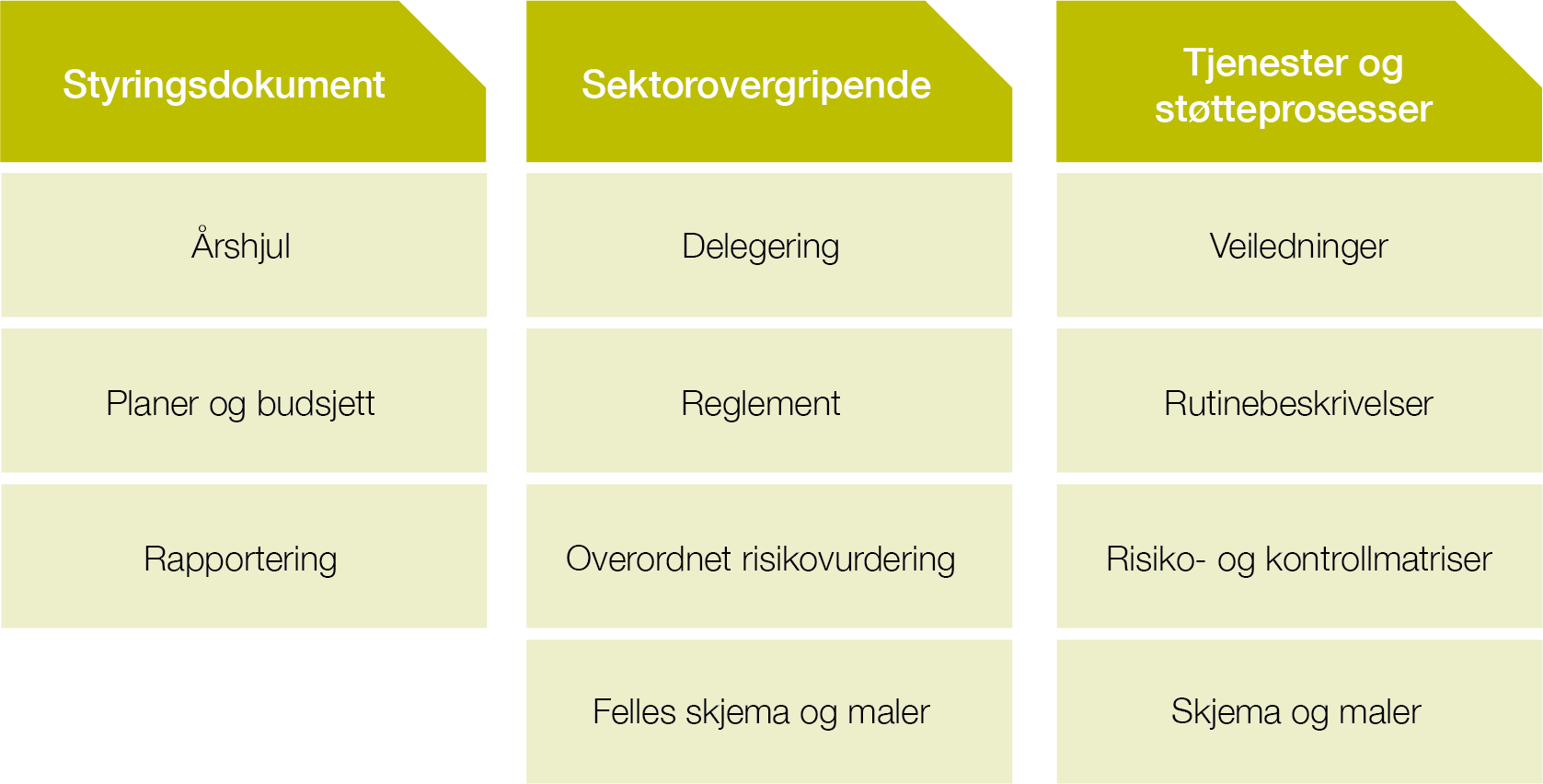
Dokumentasjonen skal lagres og kunne gjenfinnes
Eksempel på strukturering: Figur 10, Kommunedirektørens internkontroll, KS
Notes:
Dokumentasjonen bør struktureres og samles, slik at den er lett å finne for de som måtte trenge den, uansett om dere har papirer og permer eller elektronisk lagring. Det er ikke nødvendig med et eget internkontrollsystem, men det er nødvendig med strukturert lagring, kanskje i en digital løsning, en mappestruktur på et fellesområde, eller på intranett.

Slide 21
Sjekk ut
Hvordan er dokumentasjonen strukturert i din kommune?

Slide 22
Rapportering
Mer formalisert internkontroll

Slide 23
Rapportering
Rapportering kan medføre at du skal:
Redegjøre for gjennomførte aktiviteter
Synliggjøre resultater som er oppnådd
Vurdering eller oppsummering av arbeidet
Din rapportering er grunnlaget for den årlige rapporten til kommunestyret.
Notes:
Rapportering er et internkontrolltiltak. Gjennom å rapportere bekrefter du at du gjennomfører det du skal i tråd med forventninger og krav. De fleste kommuner har systemer for rapportering gjennom året, f.eks. på sykefravær, måloppnåelse og økonomi.
Skal du rapportere noe spesielt om internkontrollarbeidet? Det vil være forskjellig fra kommune til kommune.
Noen vil be lederne om å gi en vurdering av om området arbeider risikobasert, hva er det viktigste som er gjort og hva er resultatene av internkontroll-arbeidet, f.eks. på hvilke områder er det gjort risikovurderinger, samt en oppsummering av avvikshåndteringen.
Kommuneloven krever at det skal rapporteres minimum årlig til kommunestyret om kommunens internkontroll. Dine rapporter danner grunnlaget for denne rapporteringen.

Slide 24
Sjekk ut
Hvilke krav er det til rapportering i din kommune?

Slide 25
Hva forventes av deg som leder:
Organisering og ansvar er avklart i din enhet
Rutiner og håndbøker er oppdatert
Dokumentasjonskrav blir ivaretatt av alle
Risikoanalyser blir gjennomført
Dere har et system for avvikshåndtering

Slide 26
Nye ledere
Del 3 – Mer risikobasert internkontroll

Slide 27
Hva kan gå galt, og hvordan unngå det?
Mer risikobasert internkontroll

Slide 28
Risikobasert
internkontroll
Avviks- håndtering
Analysere i forkant
Håndteres i etterkant
Risikobasert internkontroll = forebyggende internkontroll
Notes:
Først og fremst er det å ha en risikobasert internkontroll det samme som å ha en forebyggende internkontroll. Ved å gjøre risikovurderinger analyserer vi i forkant hva som kan gå galt, slik at vi unngår uønskede hendelser. Det blir altså det motsatte av å jobbe med avvikshåndtering, da har det uønskede allerede skjedd og vi må sørge for at det ikke skjer igjen.
Vi skal naturligvis også ha god avvikshåndtering, men det beste er om vi kan være i forkant – derfor er risikovurderinger viktig.

Slide 29
Etter gjennomført risikovurdering
Du har
dokumentert at det er gjort en vurdering av hva som kan gå galt
Hva som er gjort for å unngå det
Du får
Oversikt
Innsikt i risikobildet
Kunnskap om rutiner og system
Notes:
Når du har gjort en risikovurdering, har du dokumentert at kommunen har gjort en vurdering av hva som kan gå galt, og om det er gjort nok for å unngå det.
Resultatet er at du får oversikt og innsikt i risikobildet i din avdeling eller enhet. Du får kunnskap om rutiner og systemer dere har, om de er gode nok eller om dere må gjøre noe annet eller noe mer.

Slide 30
Når skal du gjøre risikovurderinger?
Mer risikobasert internkontroll

Slide 31
Når skal du gjøre risikovurderinger?
Årshjul
Sentral enhet som bistår
Det er nødvendig
Notes:
I noen kommuner er arbeidet med risikovurderinger satt i system, og det ligger i årshjulet når man skal se på det. Noen har kanskje en sentral enhet som initierer og hjelper til med å gjøre risikovurderinger. Andre ganger risikovurderer dere fordi du som leder eller noen av dine medarbeidere mener det er nødvendig. Det kan ha skjedd en særlig hendelse eller en nesten-ulykke, eller dere skal i gang med en ny tjeneste eller tilbud som tilsier at det kan være nyttig å tenke systematisk gjennom arbeidsprosessen for å avdekke muligheter for svikt.

Slide 32
Hva kan
gå galt?
Hvor galt kan det gå?
Hva er gjort for å unngå at det går galt?
Er det nok?
Oppfølging

Slide 33
Tips før du går i gang
Mer risikobasert internkontroll

Slide 34
Prioriter!
For å lette arbeidet
Hvor detaljert skal dere være?
Involver de som kjenner tjenesten godt
Alt kan ikke risikovurderes
Bruk veilederen fra KS
Notes:
Å arbeide med risikovurderinger er både lærerikt og et bidrag til kvalitetsarbeidet i tjenesten, men det er ressurskrevende. Kommunale virksomheter er så mangfoldige, med mange ulike arbeidsprosesser, så det lar seg ikke gjøre å risikovurdere alt. Du må dermed prioritere hvilke risikovurderinger du skal begynne med. Hvis du er i tvil, kan du bruke en av metodene vi beskriver i veilederen.
Vær forberedt på at å jobbe med risikovurderinger kan oppleves som overveldende. Noe av det vanskeligste er å vurdere hvor detaljert dere skal være. På den ene siden er rådet vårt at dere ikke må falle for fristelsen til å fordype dere i alle detaljer. På den annen side vet vi at “djevelen sitter i detaljene”. Noen detaljer er helt vesentlige, og det kan være der risikoen finnes. Lytt derfor til de som kjenner tjenesten godt, slik at dere fokuserer på de rette tingene.

Slide 35
Hva forventes av deg:
Sett av tid til arbeidet
Gjør en prioritering
Sørg for oppfølging
Informer din leder om risiko dere ikke kan håndtere

Slide 36
Nye ledere
Del 4 – Lederrollen i det daglige

Slide 37
Internkontroll i daglig arbeid
Internkontroll i daglig ledelse

Slide 38
Mestringsorientert ledelse
Medarbeidere blir motivert ved å få bruke sin kompetanse
Personalets fagkunnskap er viktig for gode løsninger
Notes:
Det meste av internkontrollen ivaretas i den daglige aktiviteten i virksomheter og på tjenestestedene. Det bedrives mye god internkontroll uten at vi kaller det internkontroll. Vi sørger for at vi har en forsvarlig drift, vi er opptatt av å ha god faglig standard på det vi gjør, og mye internkontroll skjer i form av internaliserte handling, slik som vi gjør mer eller mindre automatisk.
Mestringsorientert ledelse hjelper oss å oppnå god internkontroll. Medarbeidere blir motivert ved at de får brukt sin kompetanse. Vær derfor tydelig på at deres kunnskap og erfaring er viktig for gode løsninger.

Slide 39
Tips før du går i gang
Finn ildsjelene
Start i det små
Husk at du er rollemodell
Notes:
Hvordan inspirere medarbeiderne dine til å jobbe med forbedring av internkontrollen? Internkontroll er kanskje ikke et begrep som skaper begeistring - i alle fall ikke hos alle. Noen tror at det er kjedelig og lite givende, og andre kan tenke at dette gjør vi jo allerede. Å forstå mål og mening med arbeidet er viktig, og det skaper eierskap. Tydeliggjør derfor koblingene til kvalitet og forsvarlighet.
Styrking av internkontrollen gir ansatte god mulighet til å delta i viktig forbedringsarbeid.
Før dere går i gang er det lurt at personalgruppa får en felles oppfatning om behovet for å styrke internkontrollen. Et godt råd er at du spiller på ildsjelene; de som er engasjerte og villig til å gjøre en jobb, og at du starter i det små; ikke gap over for mye på en gang.
Du er en viktig rollemodell, og det du retter oppmerksomheten mot vil påvirke de ansatte. At det er sammenheng mellom ord og handling er grunnleggende for å oppnå tillit og legitimitet i lederrollen. Dette gjelder ikke minst holdningen til internkontroll.

Slide 40
Internkontroll og kvalitetsutvikling
Internkontroll i daglig ledelse

Slide 41
Internkontroll
Kvalitetsutvikling
Risiko. Det vi vil unngå
Utvikling og forbedring
Notes:
Den vesentlige forskjellen mellom styringssystem og internkontroll er at virksomhetsstyringen har oppmerksomhet på MÅL – altså hva vi vil oppnå. Internkontroll har oppmerksomhet på uønskede hendelser og risiko, altså hva vil vil UNNGÅ.
Hensiktene som ligger bak kan i mange tilfeller være sammenfallende, men vi jobber ulikt med det vi vil oppnå; MÅL og det vi vil unngå; RISIKO.
Selv om det er fellestrekk og kan være glidende overganger mellom styringssystem, kvalitetsarbeid og internkontroll, så anbefaler vi å arbeide med internkontroll isolert for å sikre at vi gir nok oppmerksomhet på formalisering og uønskede hendelser.

Slide 42
Internkontroll og kvalitetsutvikling
Internkontrollarbeidet gir kunnskap du kan bruke til kvalitetsutvikling
Risikovurdering: grundig gjennomgang kan gi nye ideer
Avvikshåndtering: er det fellestrekk ved avvik?
Bruk gjennomganger av tjenesten aktivt
Notes:
Du vil gjennom arbeidet med internkontroll få kunnskap som bør benyttes i kvalitetsutviklingsarbeidet:
Gjennom risikovurderinger går dere grundig gjennom enkeltprosesser, rutiner, dokumentasjon og samhandling. Målet er å avdekke fare for svikt og finne tiltak for å hindre dette. Samtidig kan dere, i en slik prosess, også oppdage muligheter for å gjøre ting på en annen måte, noe som kan gjøre tjenesten eller prosessen kvalitetsmessig bedre.
Det samme gjelder for avvikshåndtering. Her vil dere gå gjennom prosedyrer og retningslinjer og liknende for å unngå at samme avvik skjer igjen. Med jevne mellomrom, for eksempel en gang pr år, kan dere samle alle avvik - også de som er lukket, og vurdere om det er fellestrekk eller bakenforliggende årsaker dere kan gjøre noe med, og til sist om noe av dette bør jobbes videre med for å øke kvaliteten på tjenesten.
Ulike gjennomganger av tjenesten er også verdifulle kilder til kvalitetsutvikling, for eksempel en internrevisjon dere har gjort, en forvaltningsrevisjon, eller tilsynsrapporter.

Slide 43
Internkontroll og innovasjon
Internkontroll i daglig ledelse

Slide 44
Internkontroll vs. innovasjon
Evne og vilje til å prøve nye løsninger behøver ikke begrenses av kravet til god internkontroll
Internkontroll handler om å ha ting på stell og en forståelse av ansvar og risiko
Innovasjon handler om å gjøre ting på nye måter. Man skal tørre og prøve, teste, feile og lære. Kjennetegn på testing og eksperimentering er at risikoen er høyere enn om man hadde gjort det samme i ordinær drift.
Notes:
Hemmer internkontroll innovasjon og nytenking? Det behøver ikke å være slik. Evne og vilje til å prøve nye løsninger skal ikke begrenses av kravet til god internkontroll. Risikovilje kan være med på å fremme innovasjon.
Internkontroll handler om å ha ting på stell, oversikt og analytisk forståelse blant annet av ansvar og risiko, og dette lar seg fint forene med en ledelsesutøving som fremmer medarbeiderskap med handlingsrom og mot til å foreslå og forsøke noe nytt.
Også ved forsøk og piloter bør man tenke gjennom risikoene, og om disse er akseptable. Kjennetegn på tester og eksperimentering er nettopp at risikoen er høyere – og at akseptabel risiko er høyere enn om man hadde gjort tilsvarende innenfor ordinær drift.

Slide 45
Hva forventes av deg:
Tilrettelegg for dine medarbeidere
Fortell hva som er hensikten med internkontroll
Sørg for at alle vet hva deres ansvar er
Gi opplæring
Vær positiv!

